Slide 1
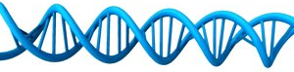
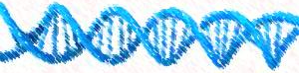
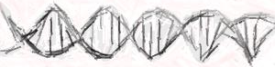

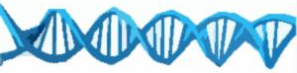
G
E
N
E
U
R
A
G
E
N
E
U
R
A
a) b)
G
E
N
E
U
R
A
G
E
N
E
U
R
A
c) d)
G
E
N
E
U
R
A
G
E
N
E
U
R
A
e) f)
G
E
N
E
U
R
A
G
E
N
E
U
R
A
g) h)

